Slide 1
캐글 타이타닉 (SVM)
202244042 고태경

Slide 2
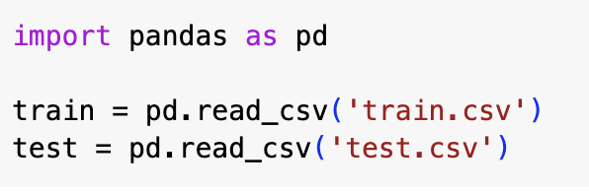
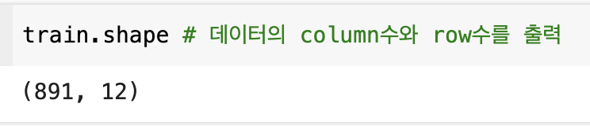
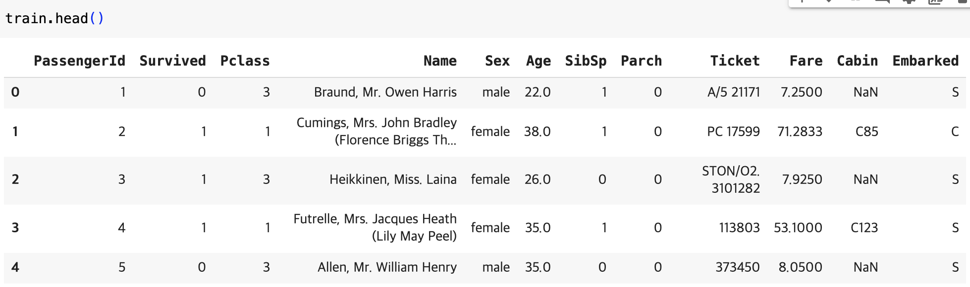
데이터 수집
Survived : 0 사망 1 생존
SibSp : siblings / spouses
Parch : parents / children
test.csv, train.csv

Slide 3
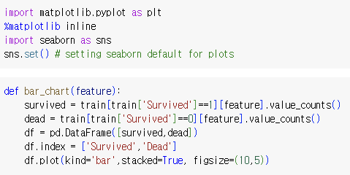
데이터 시각화

Slide 4
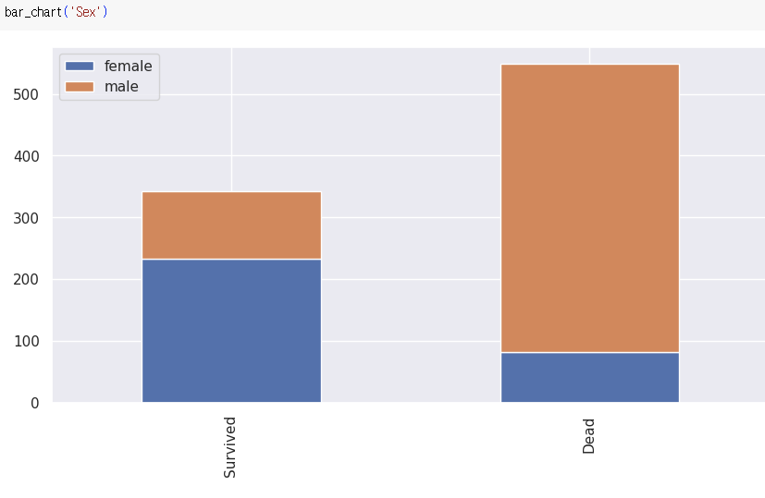
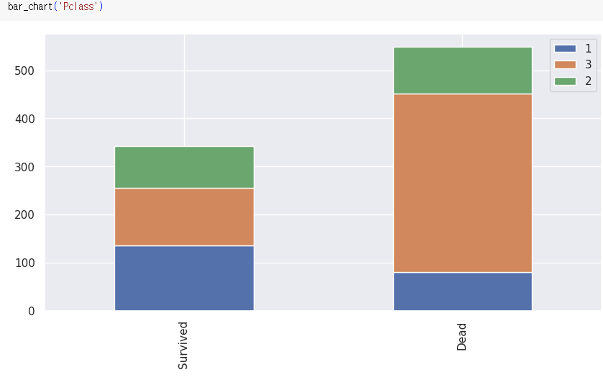
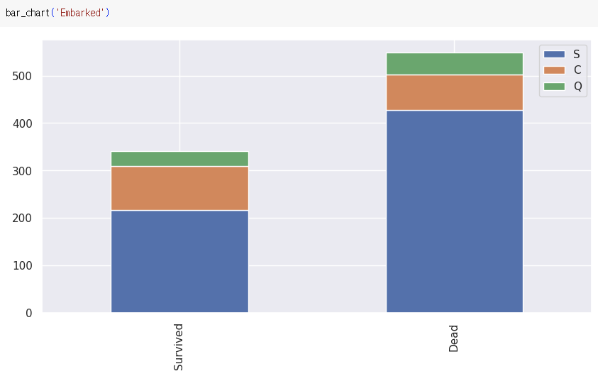
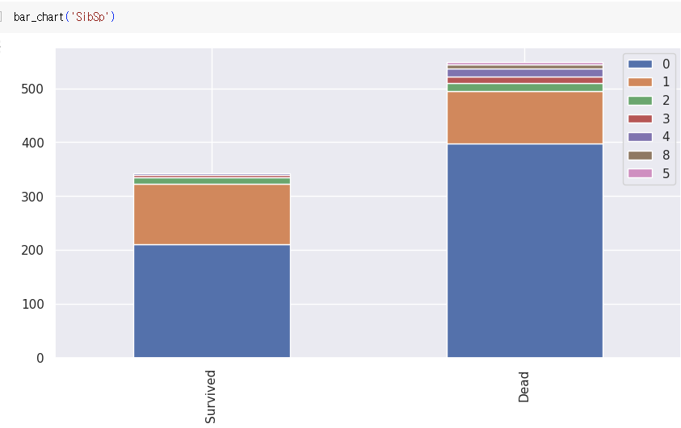
데이터 시각화
성별
pclass
SibSp
Embarked

Slide 5

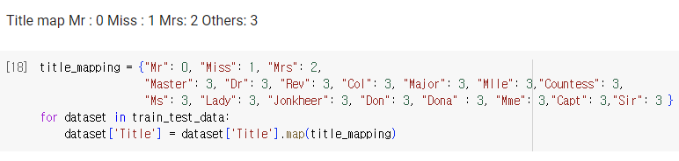
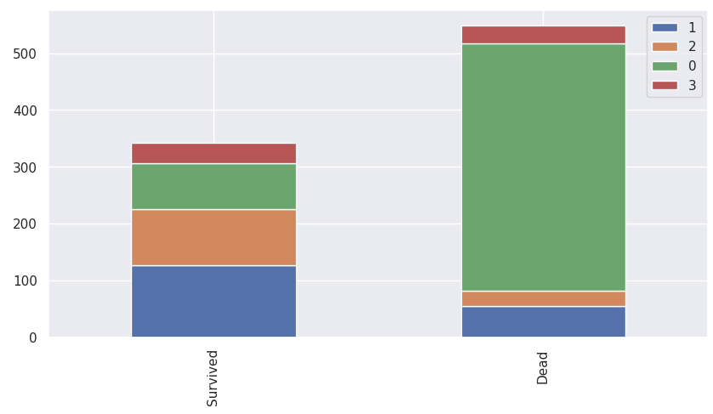

Feature engineering (feature vector 만들기)
1. Name : 호칭 부분만 분리

Slide 6
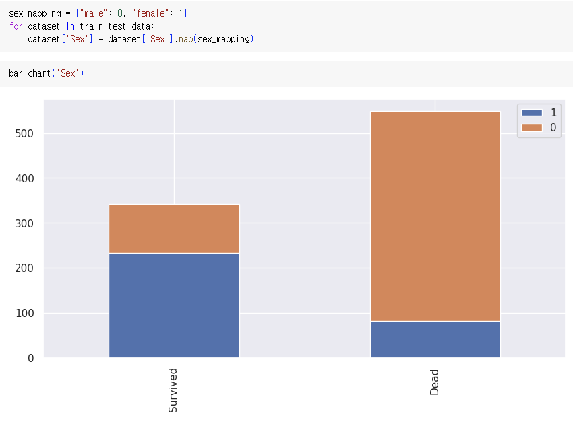
Feature engineering
2. Sex : 남녀를 각각 0, 1에 매핑

Slide 7

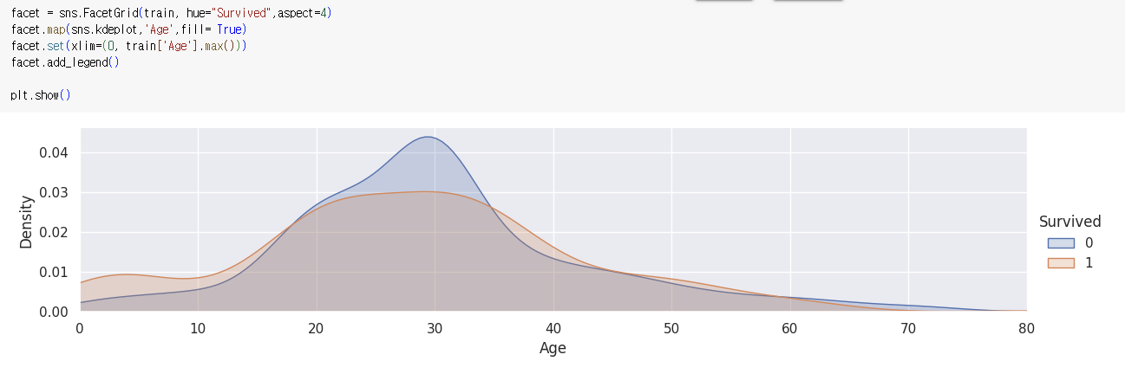
Feature engineering
2. AGE : 결측치를 해당 승객 성별의 중앙값으로
교체

Slide 8
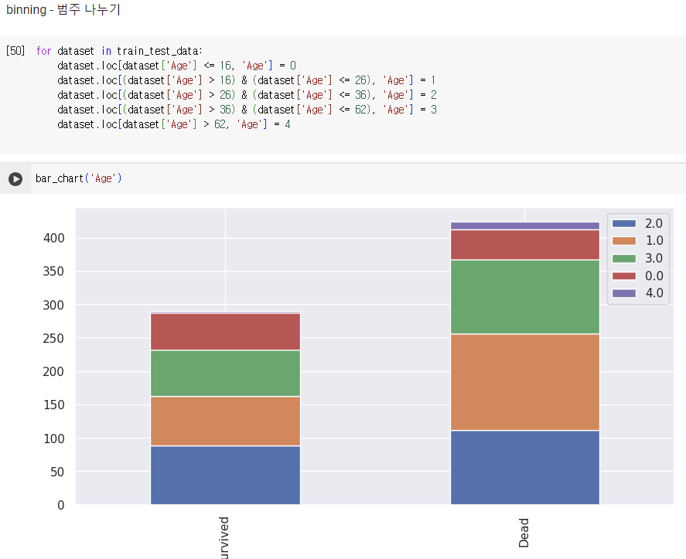
Feature engineering
2. AGE : 나이 구간 나누기

Slide 9
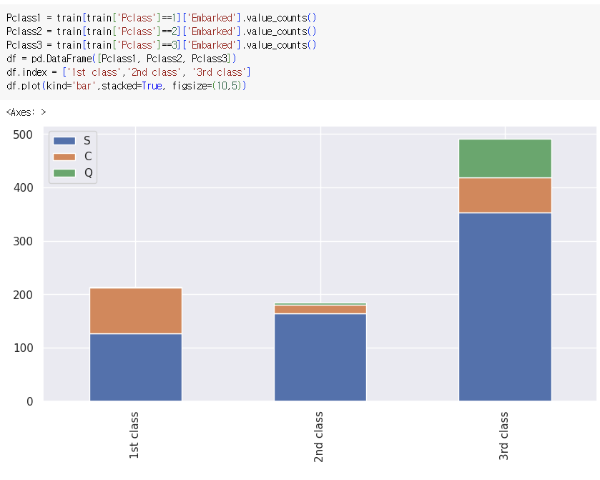

Feature engineering
3. EMBARKED : 결측치는 S로 채움

Slide 10
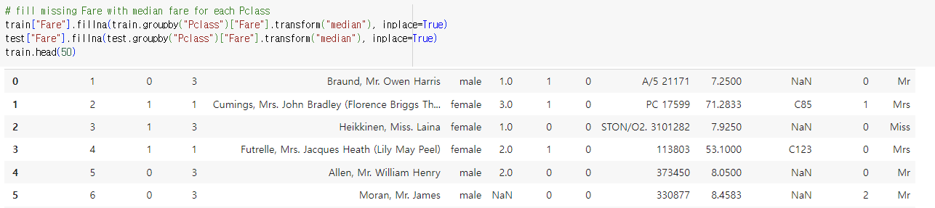
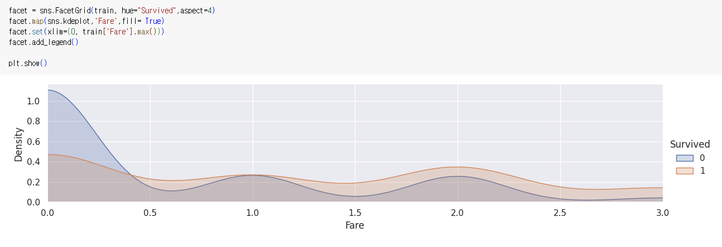
Feature engineering
4. Fare : 결측치는 비행기 동급 요금의 중앙값 사용

Slide 11
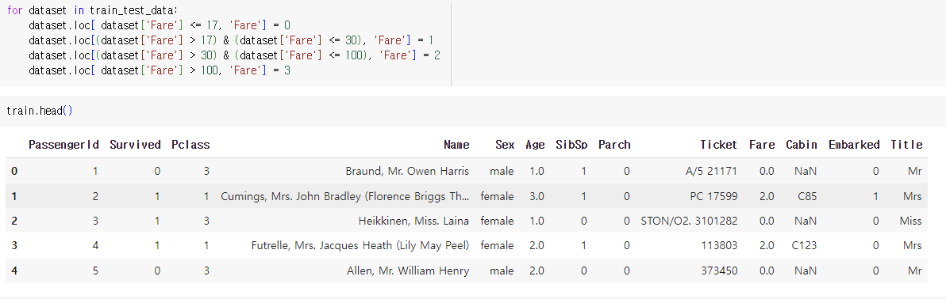
Feature engineering
4. Fare : 구간을 4개로 나눔 (binning)

Slide 12
Feature engineering
5. FamilySize : SibSp + Parch + 1 (자기자신)

Slide 13
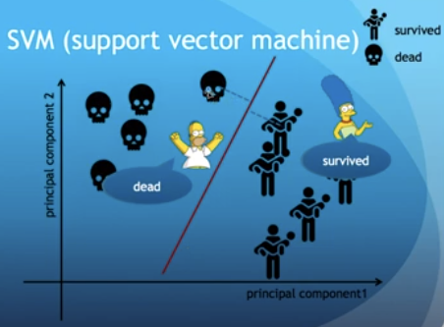
SVM

Slide 14
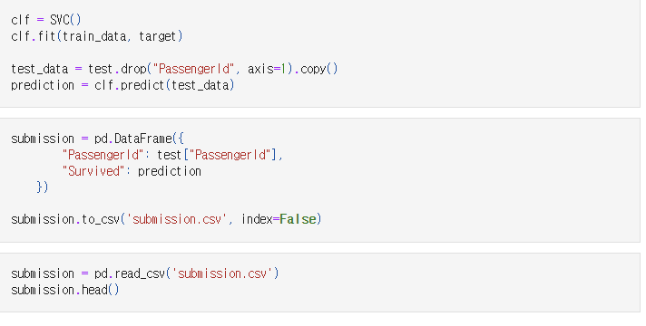
SVM

Slide 15
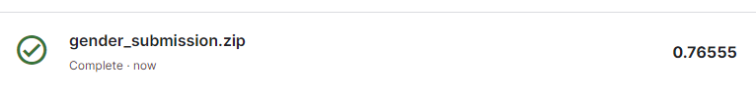
K-fold 교차검증

